Slide 1
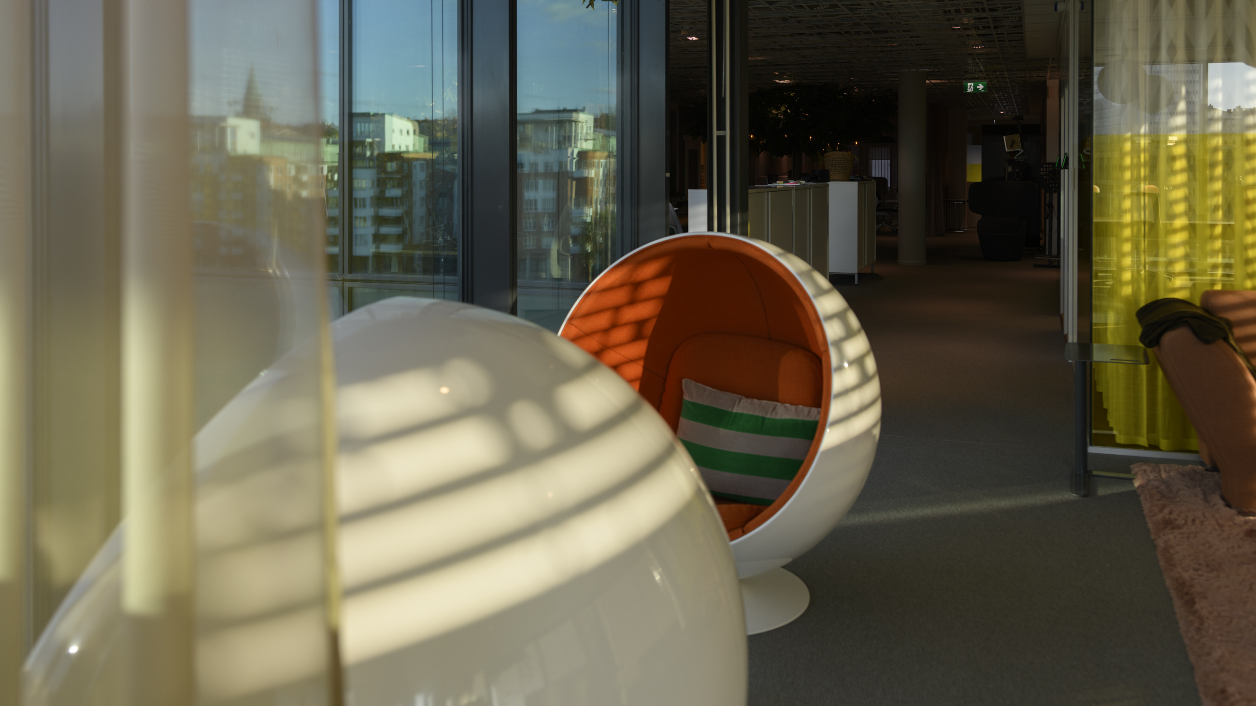
Behöver elever undervisning i digital kompetens?

Slide 2
Digital kompetens
Använda och förstå digitala verktyg
Lösa problem och omsätta ideer
Kritiskt och ansvarsfullt förhållningssätt
Förstå digitaliseringens påverkan

Slide 3
Elever är digitalt kompetenta

Slide 4
Barn och ungdomar 8–19 år
96%
99%
använder dagligen
använder internet
Bas: Föräldrar till barn 8-19 år Fråga: Använder barnet internet? (Internetpenetration)
Bas: Barn och ungdomar 8-19 år Fråga: Hur ofta använder du internet? (Frekvens)
Notes:
Utkast talmanus:
•Tittar vi istället på barn och ungdomar 8-19 år så använder i princip alla internet!
•Internetanvändningen bland barn har inte förändrats (signifikant) de senaste åren.
•Och 96 procent av barnen uppger att de använder internet dagligen.
Om någon frågar:
(Total internetanvändning baseras på föräldrars svar, daglig internetanvändning baseras på barnens svar)

Slide 5
3 av 4 tonåringar använder AI-verktyg
Har använt AI-verktyg
Har INTE använt AI-verktyg
Vuxna 20+ år
(37%) utklassade!
Bas: Barn och ungdomar 8-19 år
Fråga: Har du under de senaste 12 månaderna använt dig av några AI-verktyg?
Notes:
En bra bit över hälften – hela 57 procent – av barnen i åldern 8–19 år använder AI-verktyg. Det är betydligt fler än bland vuxna som är 20 år eller äldre, som ligger på 37 procent.
Och ungdomar på högstadiet och gymnasiet toppar AI-användningen, mer än 3 av 4 är AI-användare.
Bland barn på mellanstadiet ligger AI-användningen på samma nivå som rikssnittet, alltså 41 procent. Och på lågstadiet är 14 procent av barnen AI-användare.
https://graphtool.internetstiftelsen.se/graphs/3954/edit

Slide 6
Skolan, eleverna och internet
Mobilförbud
Sociala medie-förbud
Wifi-förbud? …

Slide 7
Behövs då ett arbete kring digital kompetens och AI?

Slide 8
Ludwig Wittgenstein
Mitt språks gränser betyder min världs gränser.

Slide 9
AI i skolarbetet har fördubblats på högstadiet
Har använt AI
för fritiden
Har använt AI
för läxor/skolarbete
2024
2025
2024
2025
2024
2025
2024
2025
Bas: Ungdomar 12–19 år
Fråga: I vilket eller vilka sammanhang har du använt AI-verktyg?
Notes:
Utkast till talmanus:
Frågor gällande användning av AI-verktyg på fritiden eller för läxor och skolarbete ställdes även förra året till barn 12-19 år.
Användning av AI-verktyg för fritiden tenderar att öka på högstadiet medan den minskar på gymnasiet.
När det gäller användning för skolan så kan vi se större förändringar. Användningen av AI för läxor och skolarbete har fördubblats på högstadiet, men har även ökat stort på gymnasiet.
https://graphtool.internetstiftelsen.se/graphs/3981/edit

Slide 10
Att synliggöra ”tekniska myter” för att förstå ”makt” och funktion

Slide 11
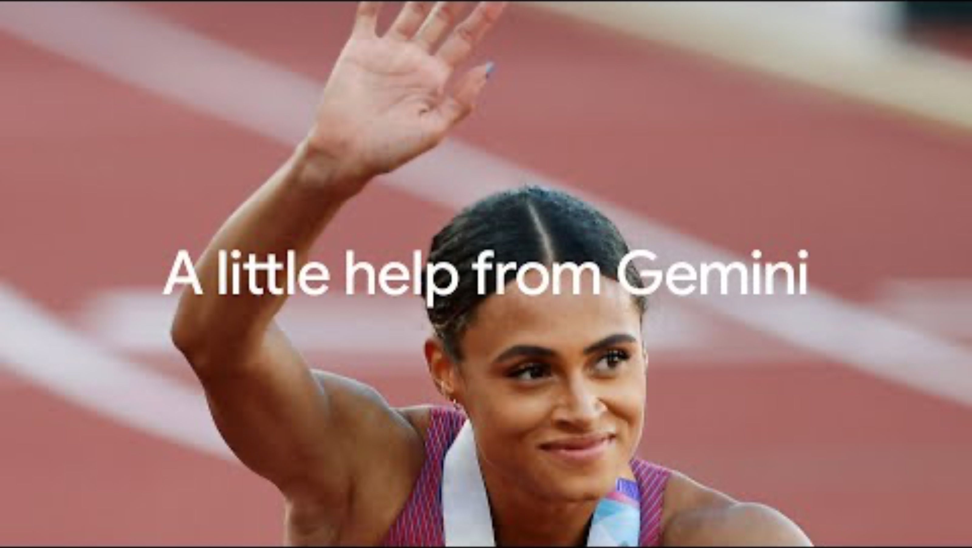
Notes:
https://youtu.be/NgtHJKn0Mck?si=XnglkScwQr5Kn0r7

Slide 12
Intelligensmyter
Vi använder ofta metaforen ”lärande när det kommer till AI” men det finns en avgörande skillnad mellan processen kring människors lärande och AI:s lärande.
AI tränas på data: och finns inte innan den ”lärt” sig datan.
LLM är statistiska modeller av språk som finns i en ”utvald” mängd data. LLM:en är resultatet av ”lärande”. En LLM optimeras för en viss storts uppgift. Människor kan aktivt göra val kring sitt lärande och har agens, det har inte LLM:modeller.

Slide 13
Hälften av gymnasieungdomarna använder
AI-verktyg istället för Google
Bland vuxna
20+ år är det
19% som använder AI-verktyg istället för att googla
AI-verktyg ersätter sökmotor som Google och Bing
AI-verktyg används för frågor som sökmotorer inte kan besvara
Bas: Barn och ungdomar 8–19 år
Fråga: Vilka typer av frågor ställer du i AI-verktyg?
Notes:
Utkast till talmanus:
Bland barn och ungdomar är det en tredjedel som ställer frågor som de istället skulle kunna använda en sökmotor som Google eller Bing för. Det är en betydligt högre andel än bland vuxna 20+ år där endast 1 av 5 gör detsamma.
Bland tonåringar är det en ännu högre andel som använder AI istället för sökmotorer. Bland gymnasieungdomar är det hälften som gör det.
Bland barn som är AI-användare är det 56% som ersätter sökmotorer med AI. Och 52% ställer frågor som AI inte kan besvara.
https://graphtool.internetstiftelsen.se/graphs/3866/edit

Slide 14
HUR?

Slide 15
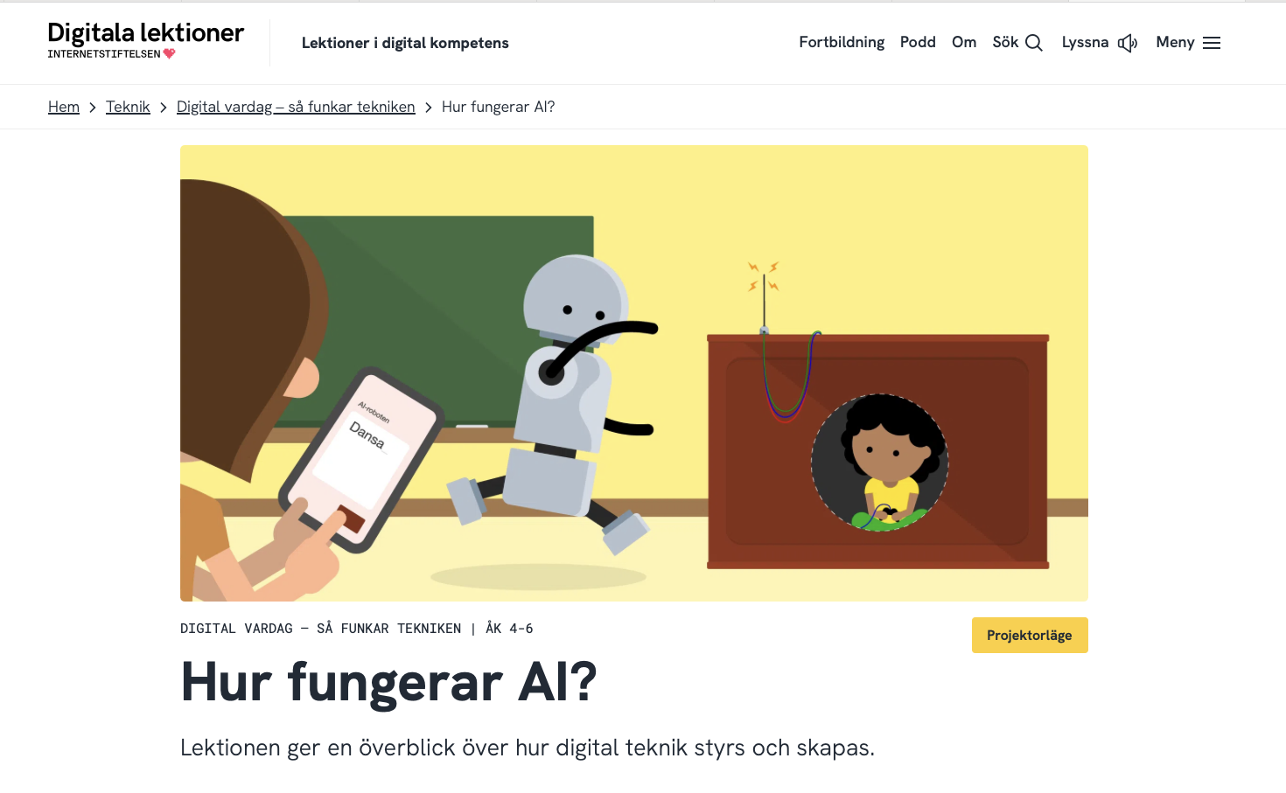
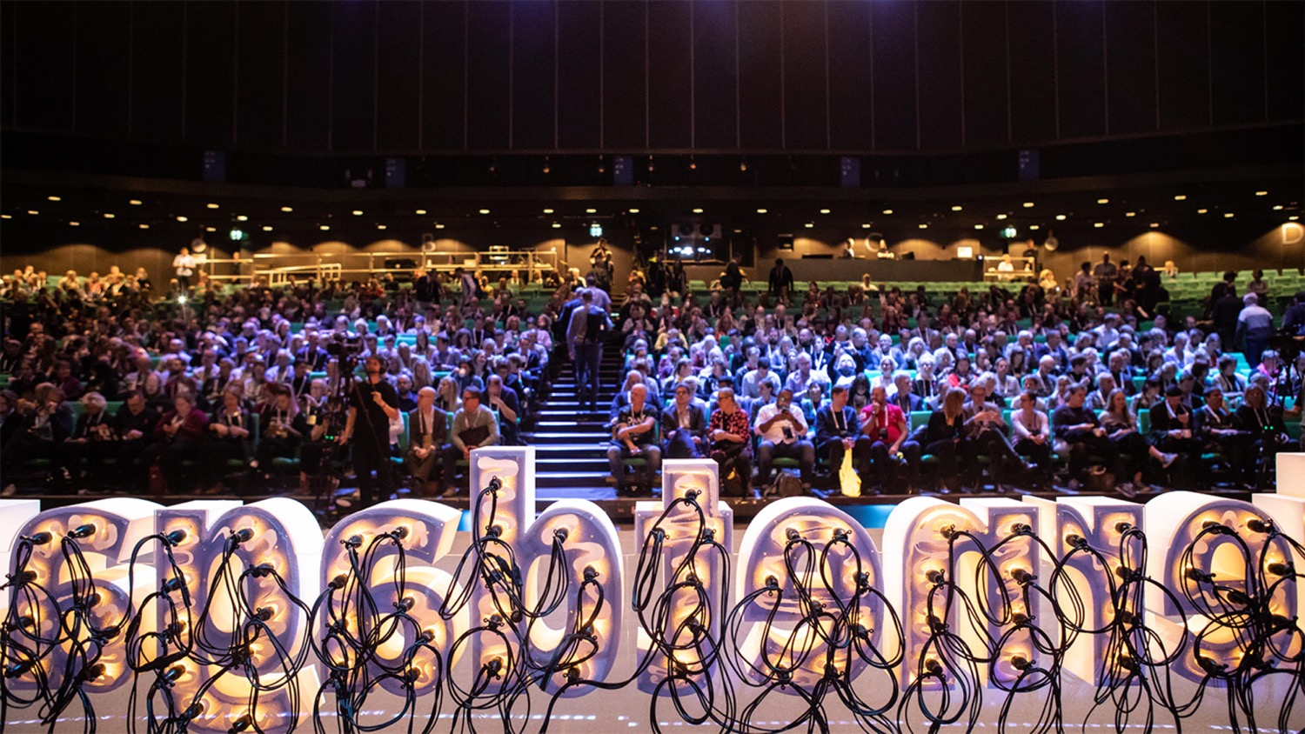
digitalalektioner.se

Slide 16
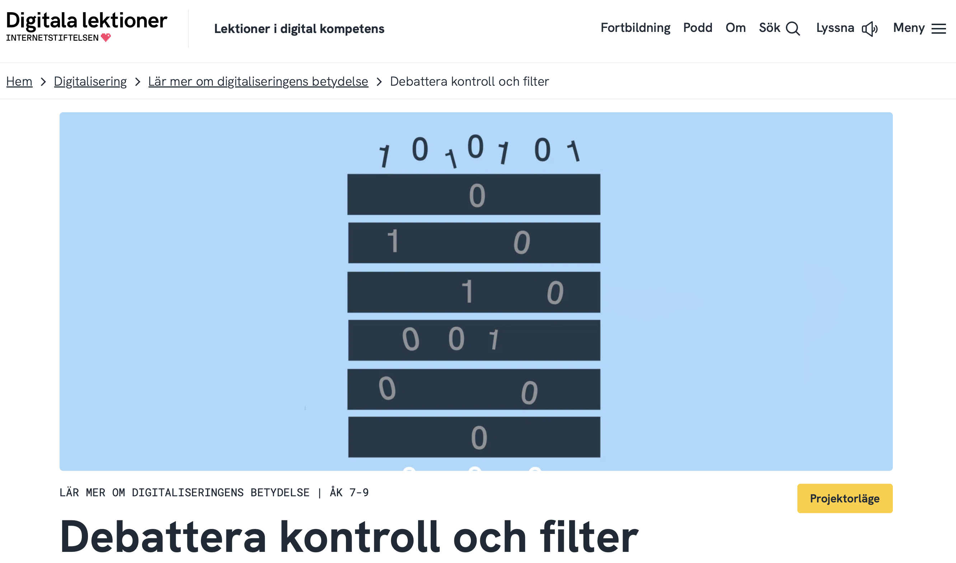

Slide 18
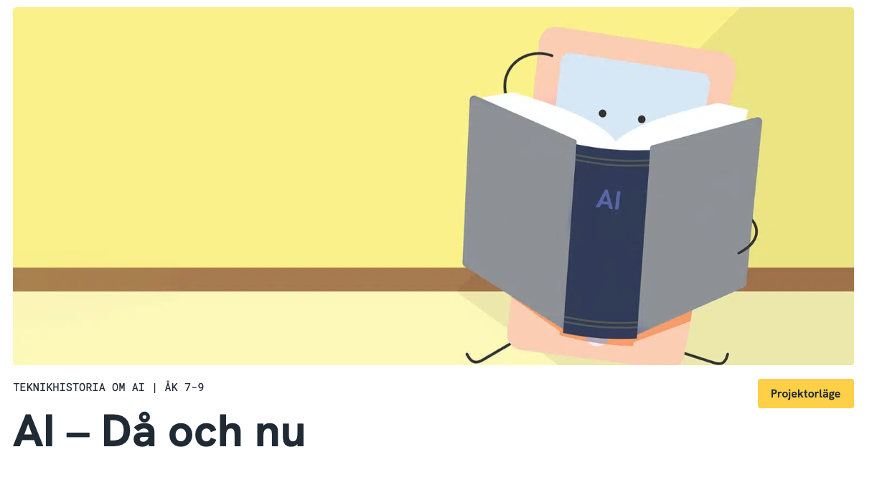

Slide 19
digitalalektioner.se

Slide 20
Tack

